Slide 1
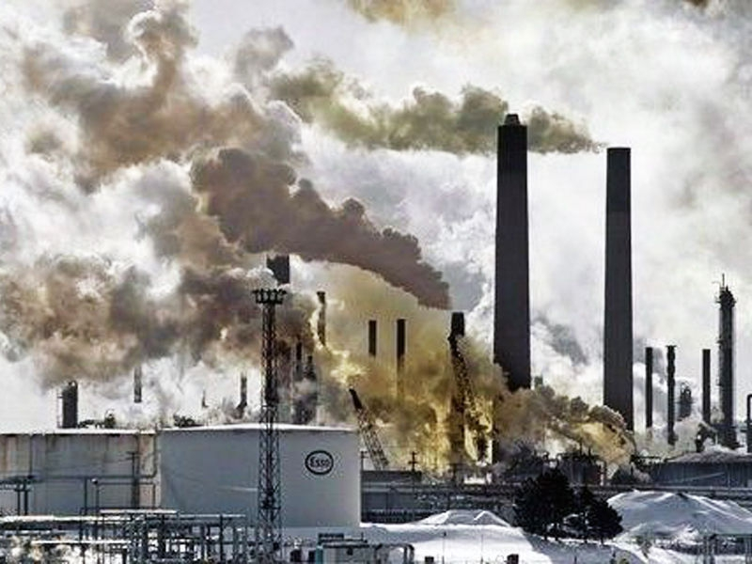
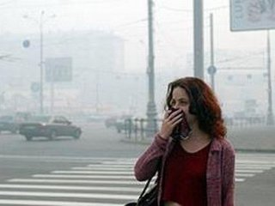
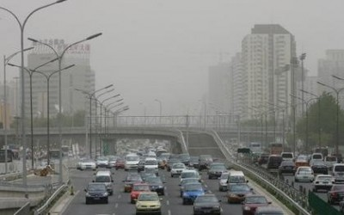
Забруднення повітря

Slide 2
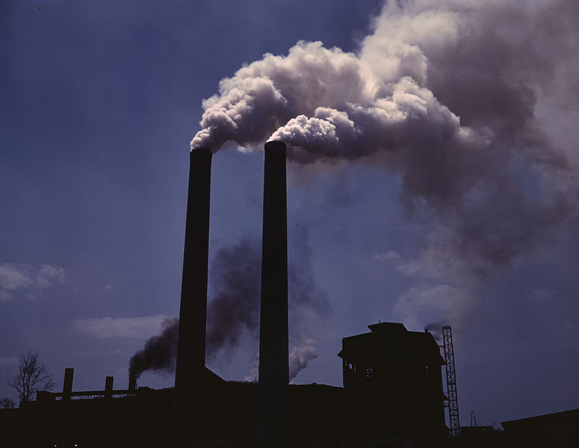
Забру́днення пові́тря — є одним з основних типів антропогенного забруднення. Полягає у викиді в атмосферу хімічних речовин, твердих частинок і біологічних матеріалів, здатних викликати шкоду для людини та інших живих організмів. Часто ефект забруднювачів є непрямим та проявляється лише через тривалий час, наприклад, певні речовини здатні зменшувати товщину озонового шару, впливаючи таким чином на більшість земних екосистем.

Slide 3
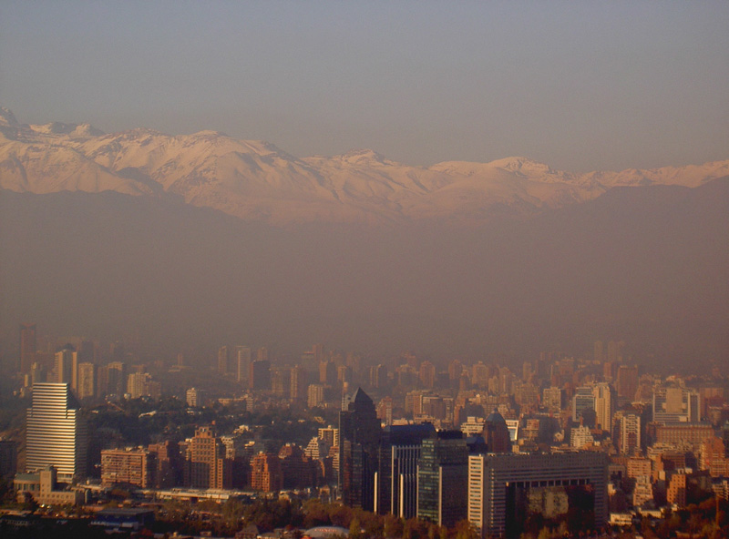
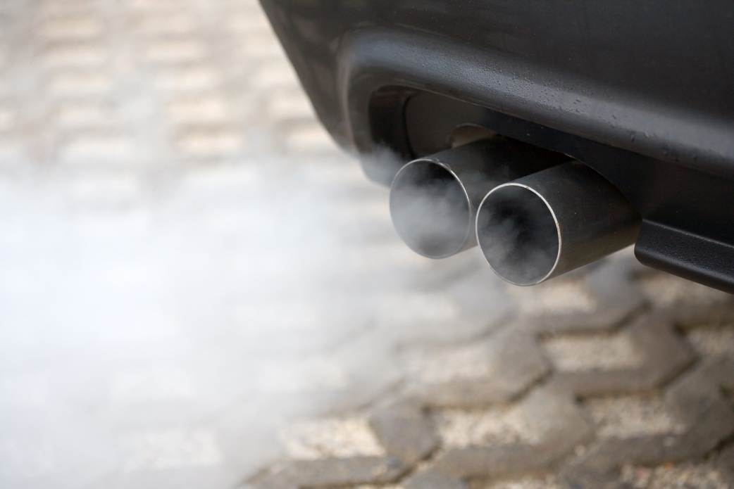
Світове господарство щорічно викидає в атмосферу більше 15 млрд т вуглекислого газу, 200 млн т оксиду вуглецю, понад 500 млн т вуглеводнів, 120 млн т золи та ін. Загальний обсяг викидів забруднюючих речовин в атмосферу складає більше 19 млрд т. Основними забруднюючими речовинами, які надходять в атмосферу при спалюванні палива, є тверді частинки (зола, сажа), оксиди сірки (SO2 і SO3), оксиди азоту (NO і NO2). При неповному згорянні палива в газоподібних викидах можуть накопичуватися оксиди вуглецю (СО).

Slide 4
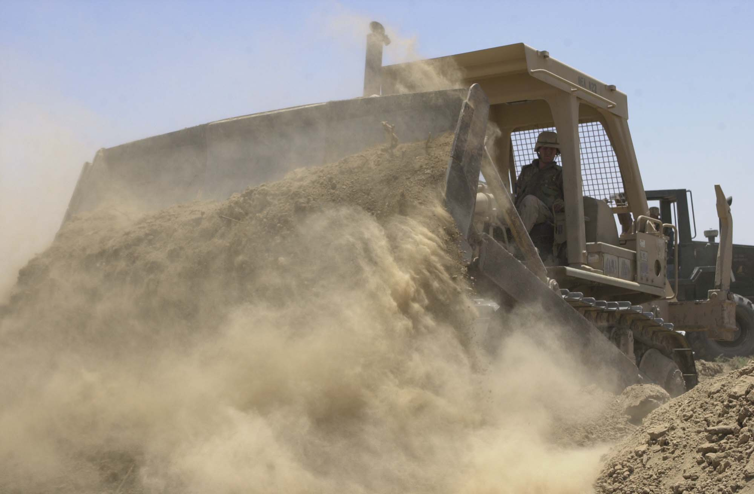
Промисловий пил утворюється в результаті механічної обробки різних матеріалів (дроблення, розмелювання, підривання, заповнення, розрівнювання), теплових процесів (спалювання, прожарювання, сушка, плавлення), транспортування сипучих матеріалів (навантаження, просіювання, класифікація).

Slide 5
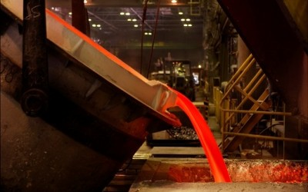
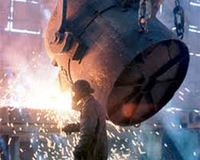
Рідкі забруднюючі речовини утворюються при конденсації пари, розпиленні і розливі рідин, в результаті хімічних реакцій.
Газоподібні забруднювачі формуються в результаті хімічних реакцій, перш за все, окислення, випалювання руд і нерудної мінеральної сировини (кольорова металургія, виробництво цементу). Реакції відновлення також є джерелом газоподібних забруднюючих сполук, наприклад, виробництво коксу, соляної кислоти з хлору і водню, аміаку з атмосферного азоту та кисню.
Потужним джерелом газоподібних сполук є хімічні реакції розкладання (виробництво фосфорних добрив), електрохімічні процеси (виробництво алюмінію), випарювання, дистиляція.

Slide 6
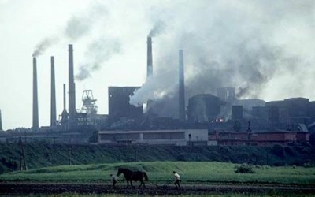
Більше половини населення світу використовує в якості основних видів палива в домашніх господарствах гній, дрова, відходи землеробства чи вугілля. Приготування їжі та обігрів жител за допомогою відкритих вогнищ або печей, що не мають димоходів. Використанні таких видів твердого палива призводить до забруднення повітря всередині приміщень. Накопичений в них дим містить ряд небезпечних для здоров'я людини забруднювачів, включаючи дрібні частинки сажі або пилу, здатні проникати глибоко в легені. Вміст дрібних частинок в задимленому повітрі усередині погано вентильованих жител може в 100 разів перевищувати рівні, допустимі для зовнішнього повітря.

Slide 7
Всесвітня організація охорони здоров'я (ВООЗ) провела оцінку ряду чинників ризику з точки зору їх внеску в тягар хвороб. Відповідно з цією оцінкою, забруднення повітря всередині приміщень є восьмим за значимістю чинником ризику, відповідальним за 2,7% глобального тягаря хвороб. У всьому світі забруднення повітря всередині приміщень через спалювання твердого палива призводить до 1,6 мільйона випадків смерті в результаті пневмонії, хронічних хвороб дихальних шляхів і раку легенів.

